Slide 1

Getting Started with github入门

Slide 2
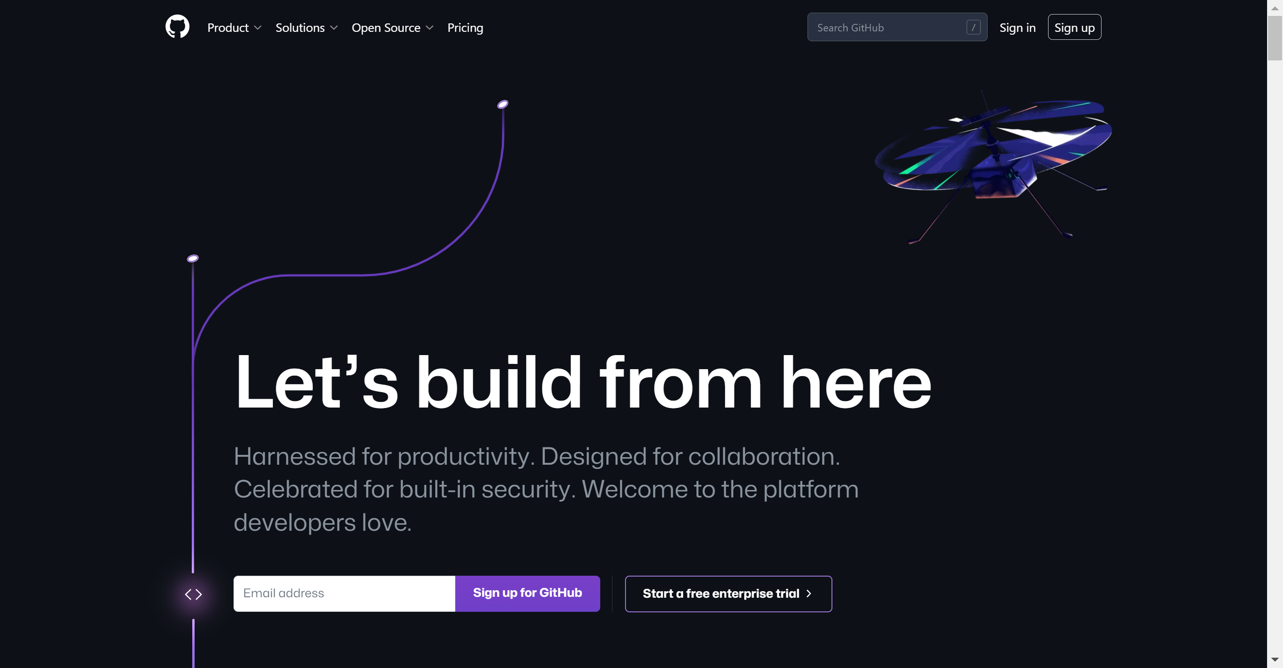
www.github.com
生产力工具，为协作而设计

Slide 3

github有意思的项目：有意思小游戏

Slide 4
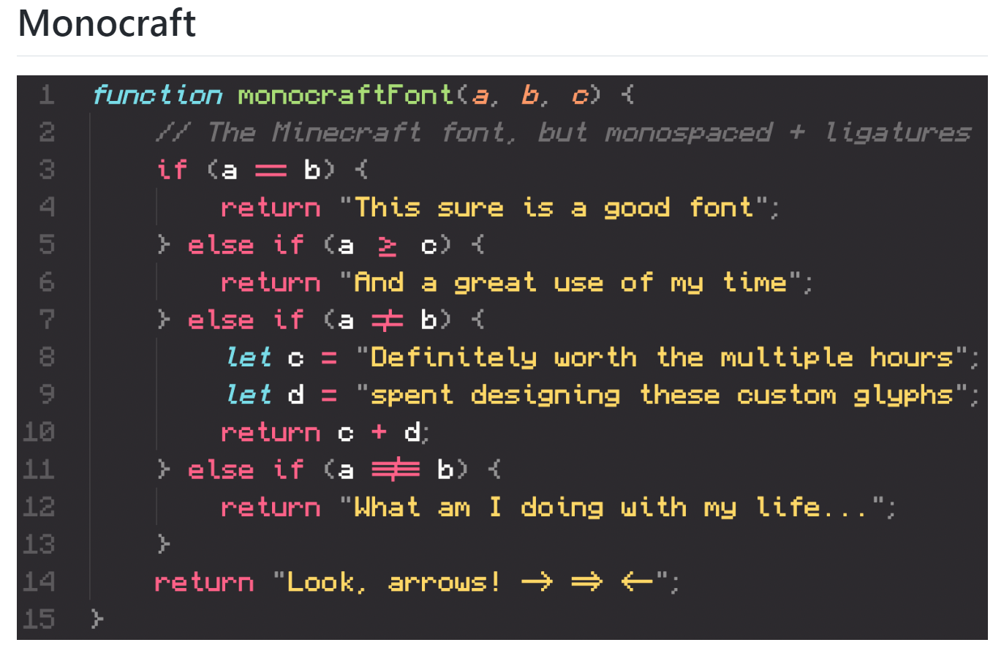
github有意思的项目：我的世界字体
https://github.com/IdreesInc/Monocraft

Slide 5
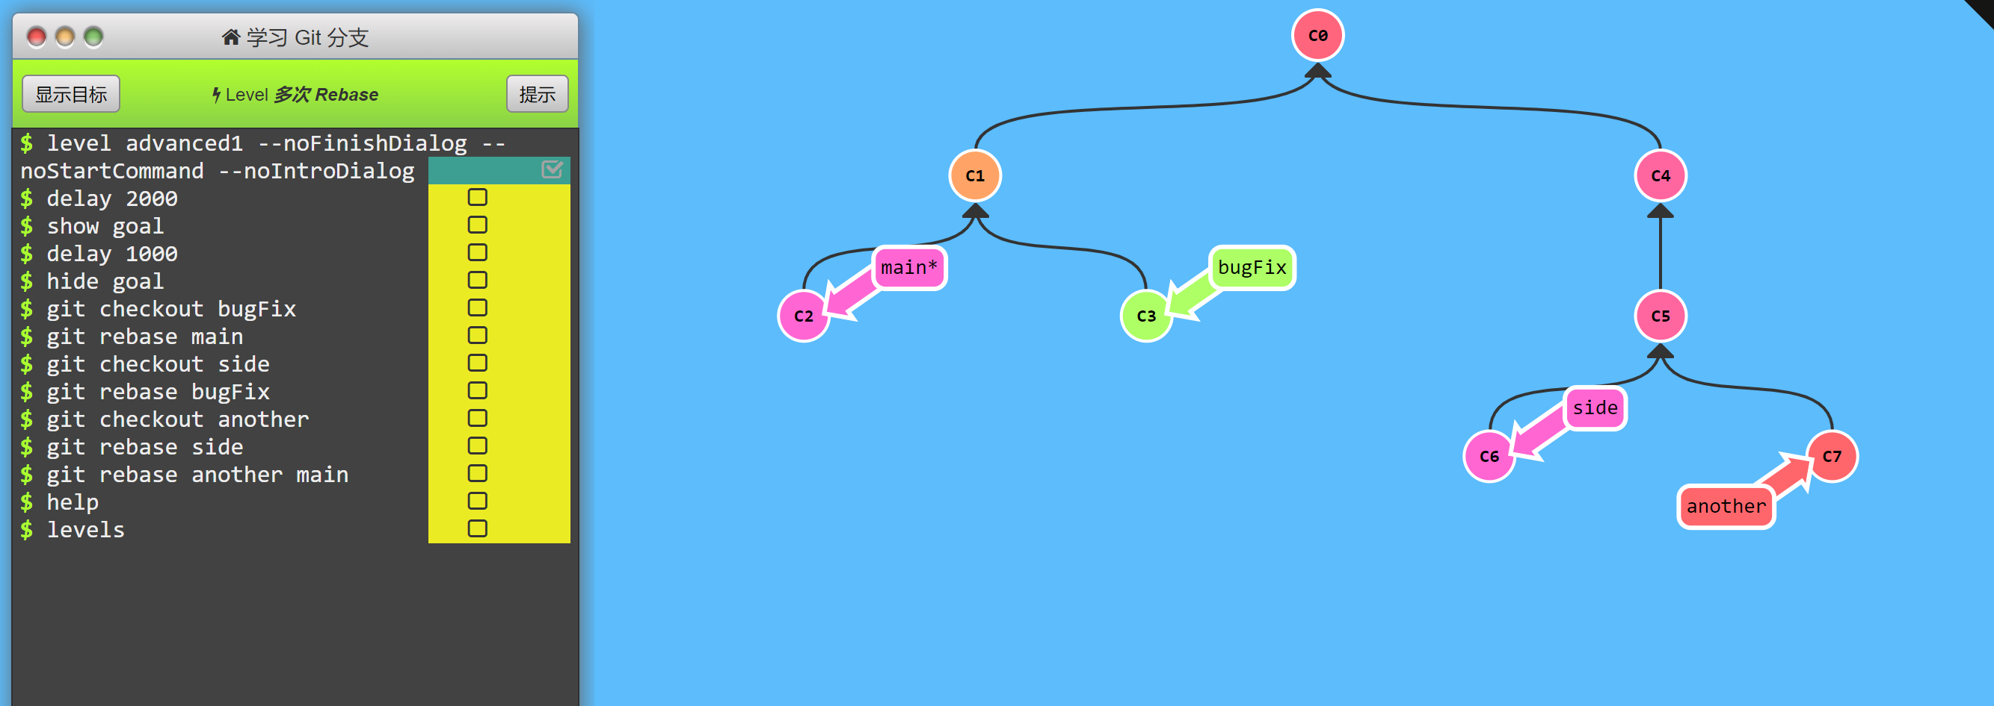
github有意思的项目：教你用github
https://learngitbranching.js.org/?demo=&locale=zh_CN

Slide 6
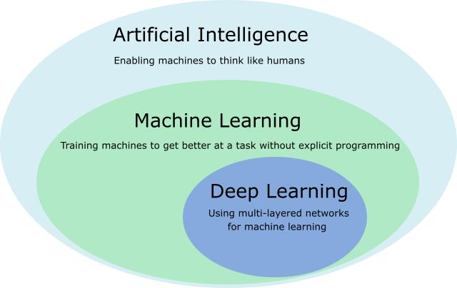
github有意思的项目：ai
<计算机视觉>
1、Detectron：用于物体检测研究的FAIRs研究平台，实现了流行的算法，例如Mask R-CNN和RetinaNet。 [Github星星数：13913]
2、Openpose：用于身体，面部和手部预估的实时多人关键点检测库。[Github星星数：11052]
3、DensePose：一种将2D RGB图像的所有人类像素映射到基于3D表面的人体模型的实时方法。[Github星星数：4165]
4、Maskrcnn基准测试：实现PyTorch中语义分割和对象检测算法的快速模块化参考。 [Github星星数：3888]
5、SNIPER：是一种有效的多尺度目标检测算法。[Github星星数：1963]

Slide 7
github有意思的项目：ai
<强化学习>
6、Psychlab：使用Psychlab平台（基于代理的AI的3D平台）实施的实验范例。[Github星星数：5955]
7、ELF：用于游戏研究的广泛，轻便且灵活的平台。我们使用它来构建围棋机器人ELF OpenGo，与四个全球排名前30位的玩家相比，创下了14-0的记录。[Github星星数：2406]
8、TRFL：一个有用的构建库，用于在TensorFlow中编写增强学习（RL）代理。[Github星星数：2312]
9、Horizon：第一个用于大型产品和服务的开源强化学习平台。[Github星星数：1703]
10、Chess-alpha-zero（国际象棋-阿法狗升级版）：通过AlphaGo Zero方法进行国际象棋强化学习。 [Github星星数：1307]
11、Dm_control：DeepMind控制套件和控制包。[Github星星数：1231]
12、MAMEToolkit：街机游戏强化学习Python库。[Github星星数：437]
13、Reaver：模块化深度强化学习框架，专注于《星际争霸II》，支持Gym，Atari和MuJoCo。 [Github星星数：355]

Slide 8
内容
注册
学会下载开源项目
创建自己的代码仓库
编辑个人网站

Slide 9
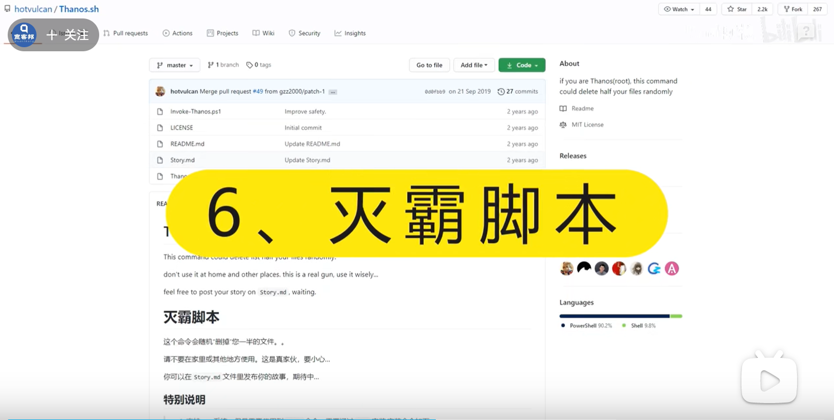
github有意思的项目：灭霸脚本
https://github.com/hotvulcan/Thanos.sh

Slide 10
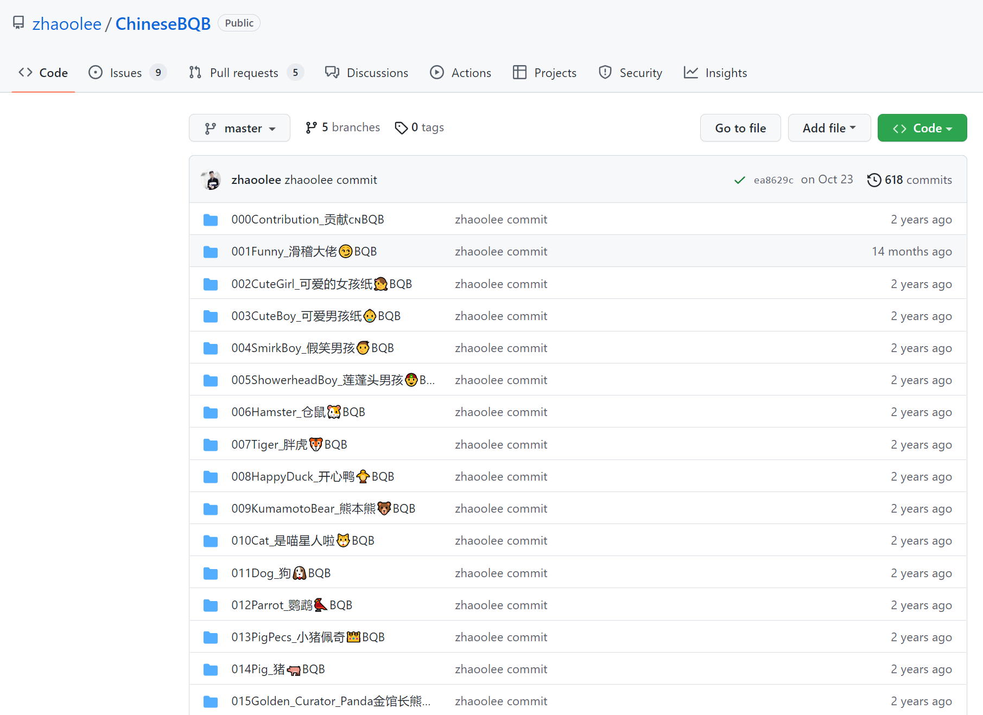
github有意思的项目：表情包博物馆
https://github.com/zhaoolee/ChineseBQB

Slide 11
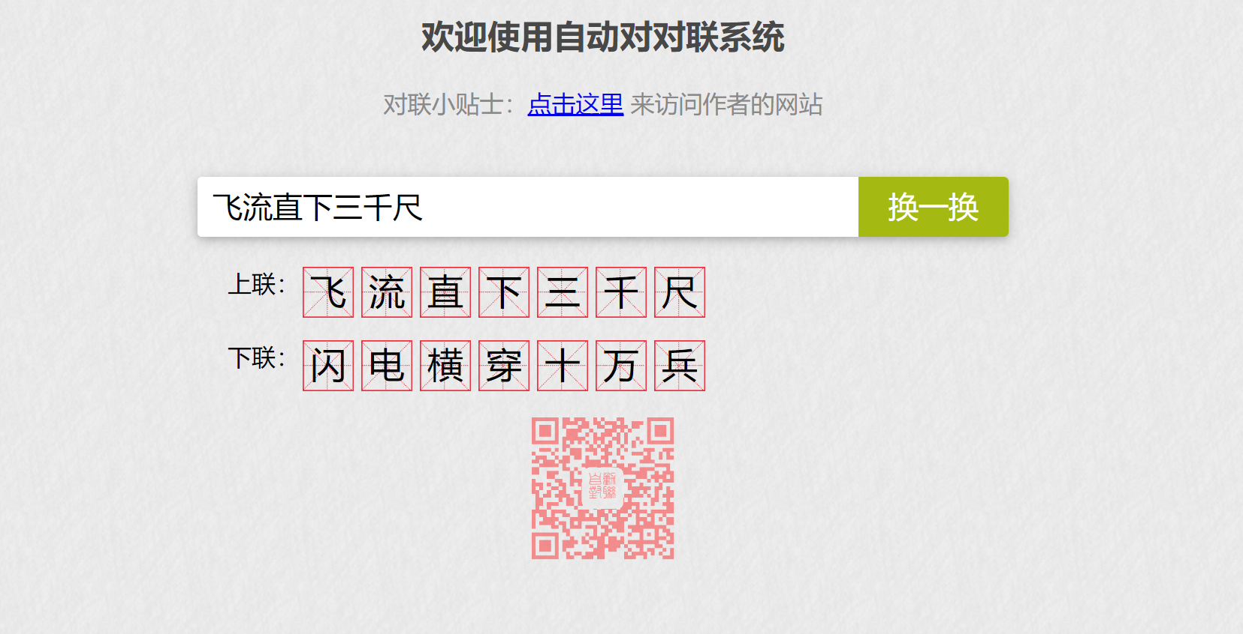
github有意思的项目：自动对对联
https://ai.binwang.me/couplet

Slide 12

github有意思的项目
https://github.com/kasuganosoras/cxk-ball

Slide 13
制作网站
创建仓库
添加html文件
编辑html文件
打开网址，浏览效果

Slide 14
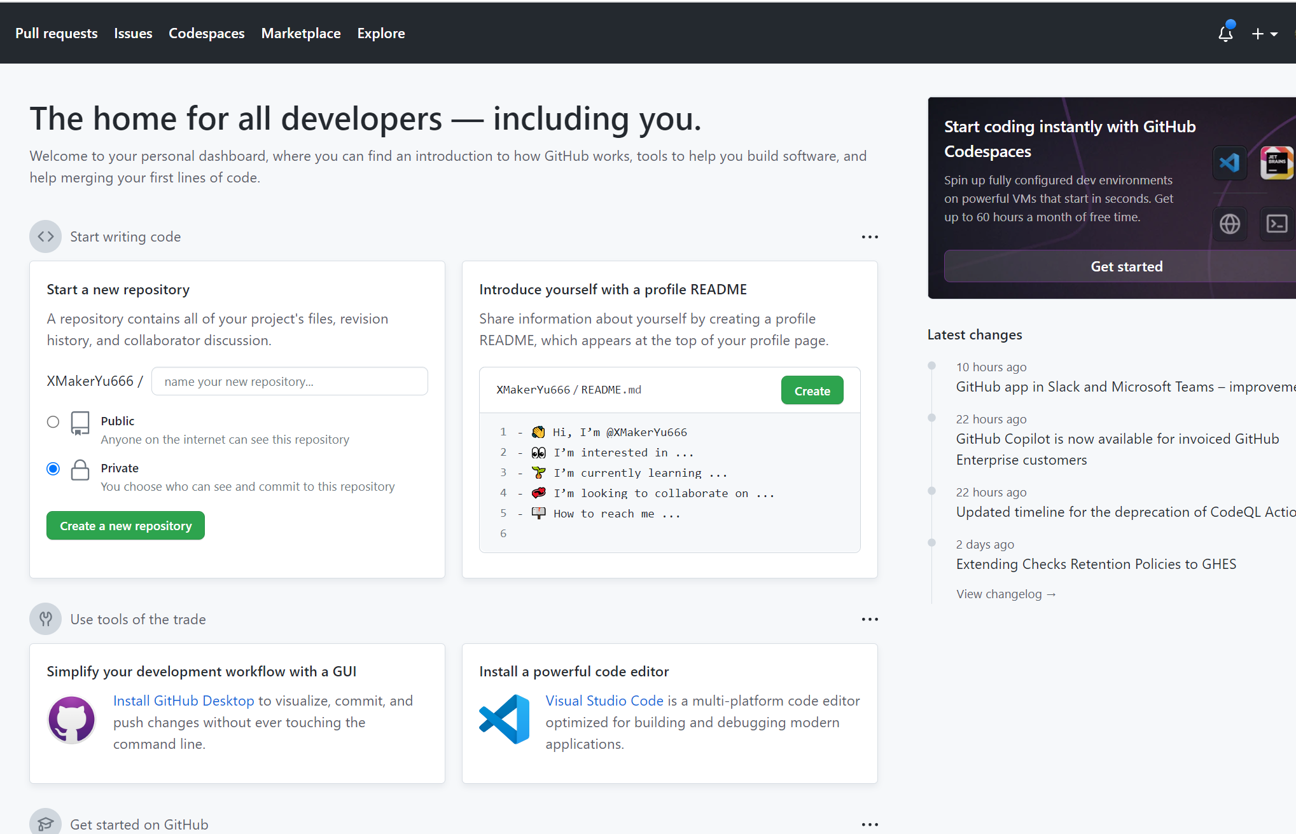
创建代码仓库

Slide 15
创建代码仓库-起名
用户名.github.io
xmakeryu666.github.io
xmakeryu666

Slide 16
创建、编辑html文件
标题
<h1>This is a heading</h1>
<h2>This is a heading</h2>
<h3>This is a heading</h3>
段落
<p>This is a paragraph.</p>
<p>This is another paragraph.</p>
分割线
<hr>
居中
style="text-align:center;"

Slide 17
案例
<!DOCTYPE html>
<head>
<title>我的第一个 HTML 页面</title>
</head>
<body>
<h1>我的第一个网站</h1>
</body>
</html>

Slide 18
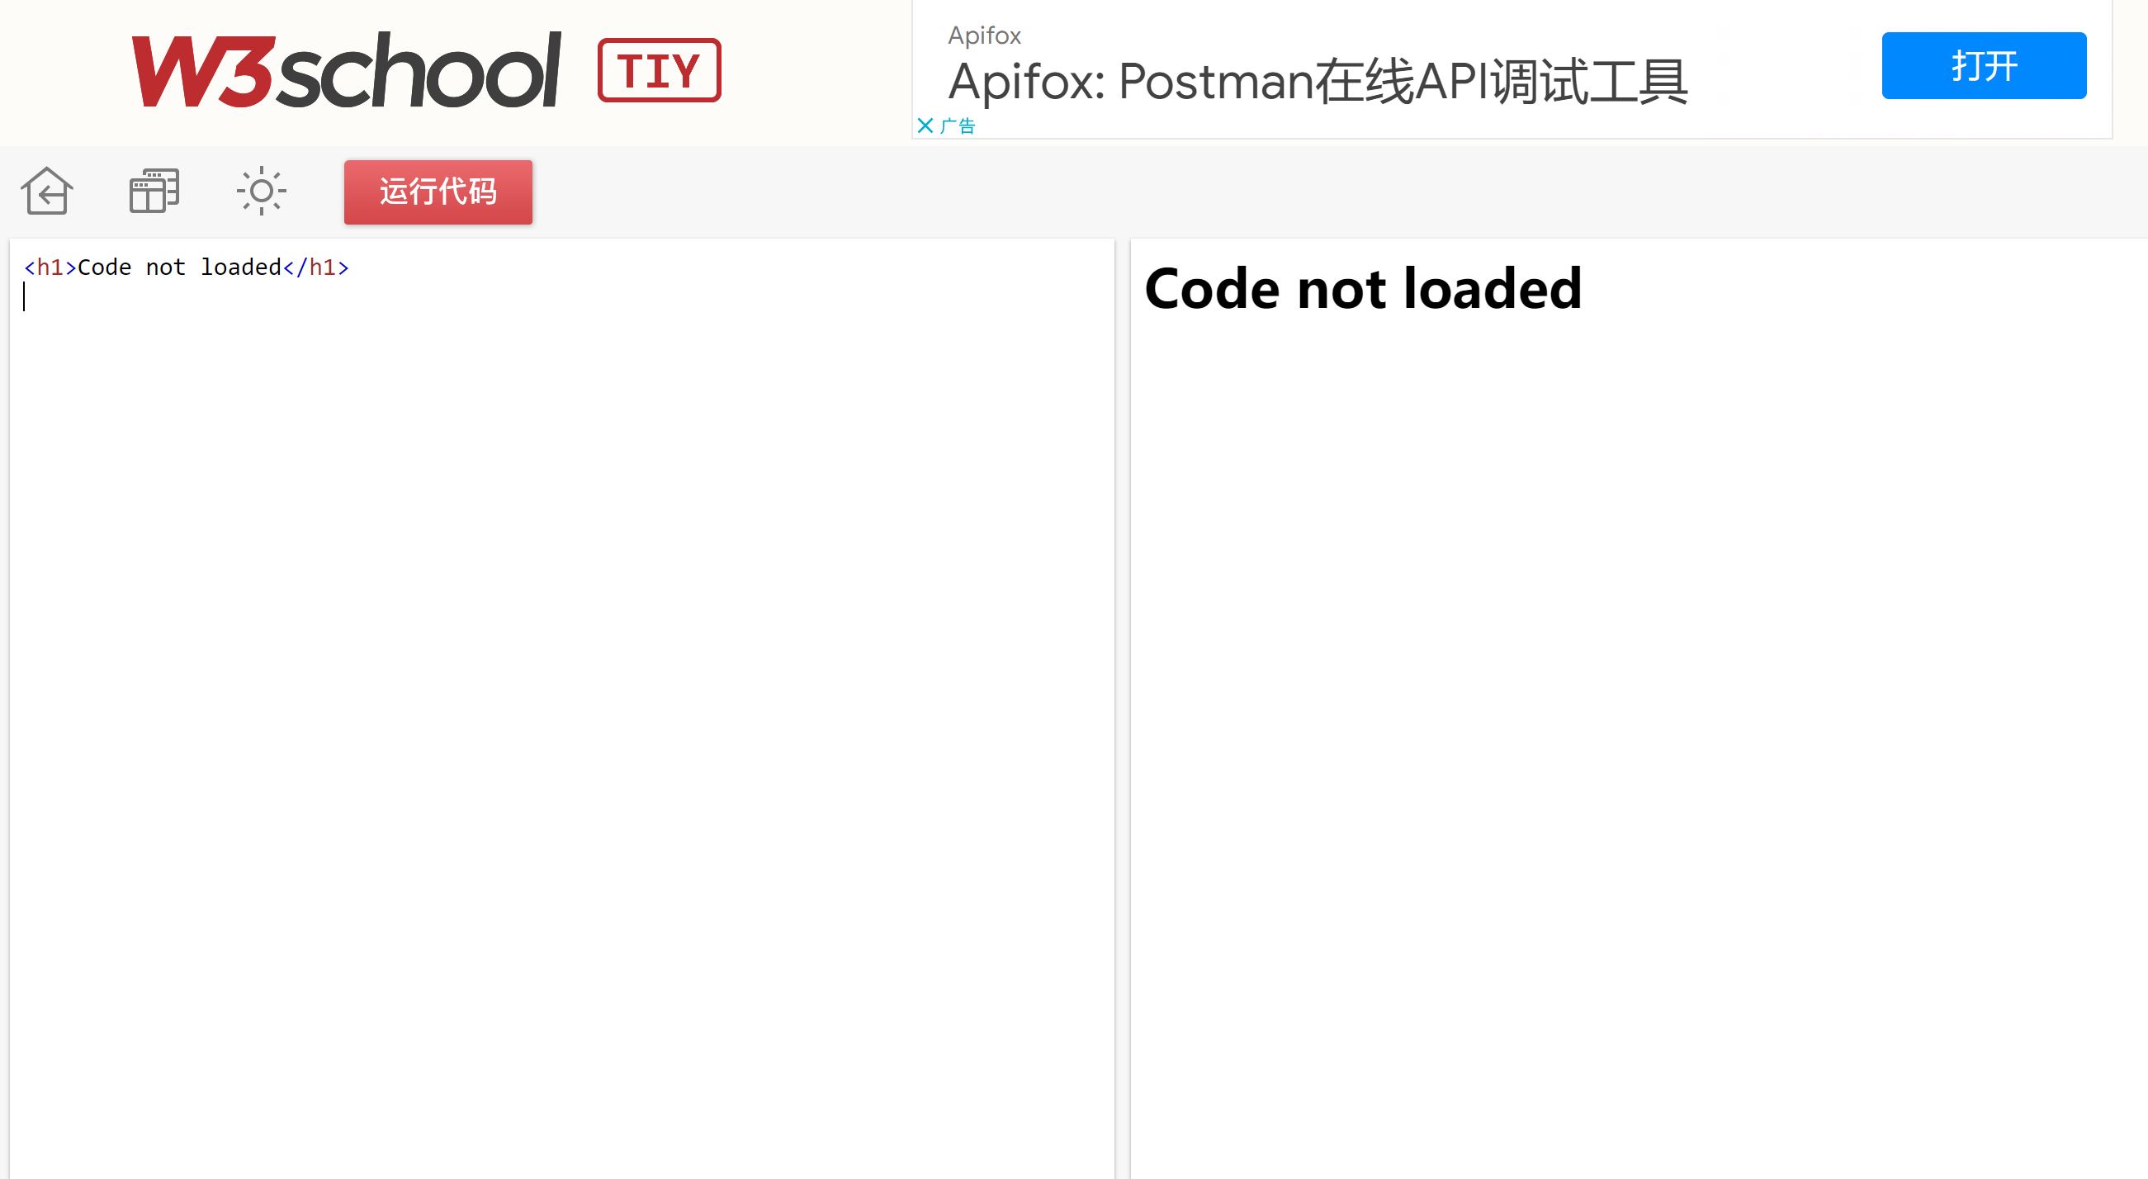
html在线调试w3schools.cn/tryit

Slide 19
谢谢参与！

